Slide 1
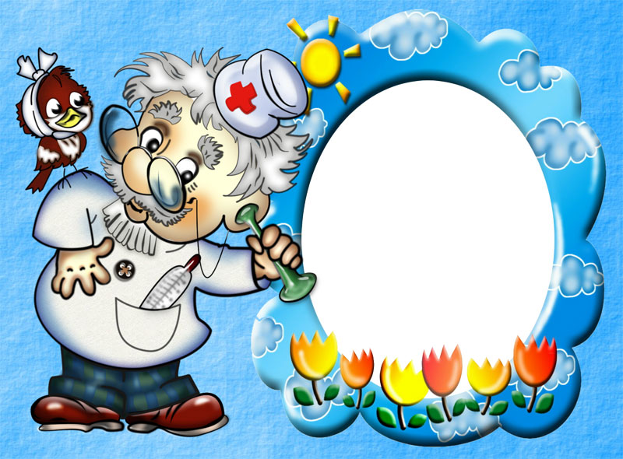
Проект «Тело Человека»
МДОУ ДС «Гвоздика» №38
Старшая группа

Slide 2
Цель проекта:
На основе исследовательской деятельности развивать представления о том, что человек – часть природы, и одновременно существо мыслящее. Закрепить знания об органах чувств. Уточнить, какое значение для человека имеют слух, зрение, обоняние и осязание в познании мира. Воспитывать потребность быть здоровым. Воспитывать дружеские взаимоотношения между детьми. Способствовать развитию уверенности в себе. Сохранять и укреплять здоровье детей.

Slide 3
Задачи для детей:
Расширять и углублять знания детей о строении своего тела,
Формировать элементарные знания об опорно-двигательном аппарате человека (скелете, мышцах), о защитных свойствах кожи.
Представления о роли органов зрения, слуха, обоняния и осязания.
Продолжать формировать интерес к познанию своего тела; воспитывать бережное и заботливое отношение к своему организму.
Показать ребенку, что части тела, являются его помощниками, для чего они нужны и что умеют делать.
Развивать желание экспериментировать, рассуждать.

Slide 4
Задачи для родителей:
Повышение уровня педагогической культуры.
Развитие интереса родителей к себе как к педагогам-воспитателям.
Активная помощь родителей в организации работы по оздоровлению детей и подбора материала по теме проекта и заучивание его.
Беседы- 15 минутки «Это интересно».

Slide 5
Задачи для педагога:
Укрепление системы взаимосвязи работы всех педагогов ДОУ по данной теме.
Повышение профессиональной компетенции педагогов.
Систематизация работы по оздоровлению детей;
Пополнение методической копилки новыми материалами.

Slide 6
Предварительная работа по проекту:
Обсуждение с детьми проекта и выбор названия мини-музея.
Анкетирование родителей об использовании новой формы работы: мини-музей группы.
Беседа с медработником и с медсестрой детского сада.
Конкурс рисунков « я и моё тело» для детей и их родителей.
Подбор атрибутов, выбор места, изготовление предметов, оформление мини-музея.

Slide 7
Зубы
Нос
Руки
Органы чувств
Скелет
Тело
человека
Ноги
Глаза
Уши
Мышцы, кожа
Сердце

Slide 8
Перспективное планирование
 | Наименование мероприятия
Сентябрь | Беседа « Из чего я состою?» «Скелет и мышцы» Чтение детям стихотворения С.Я Маршака «О мальчиках и девочках» Опытно-экспериментальная деятельность. Выяснить: «С чем лучше ходить в школу: с портфелем или с ранцем». « Как лучше носить сумки, помогая маме». Беседа «Кожа, или живая одежда» Беседа "Как работает сердце'' Конкурс рисунка для детей на тему «Моё сердце» . Совместно с детьми разработать «Правила здорового сердца» Экскурсия в медицинский кабинет детского сада.
Октябрь | Рассматривание книг по теме «Тело человека» Беседа" Как устроен орган обоняния у человека?" Беседа "Как я распознаю запахи". Д\и «Узнай по запаху», «Узнай по вкусу» "Как устроено ухо?". Рассматривание схема Игры с зеркалом «Мои ушки» Подвижная игра: "Ловишка с колокольчиком" Беседа « Жил да был веселый Язычок»
Ноябрь | Беседа "Чтобы зубы были крепкими". Д\и «Что полезно и что вредно для зубов?», «Подбери зубную щетку к стаканчику». Приготовление совместно с детьми витаминных салатов Заучивание стихов о глазах, зубах, носе, языке, ушах… Беседа "Почему я вижу'' Гимнастика для глаз «Усталые глазки» Игры с зеркалом «Мои глазки» Заключительное мероприятие с родителями и детьми презентация мини-музея «Путешествие в царство Здоровья».

